Slide 1
تقرير عن ..........
اسم الطالب .......
BRAND
AWARD
الصف .........

Slide 2
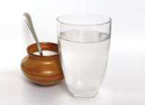
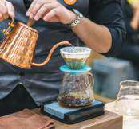
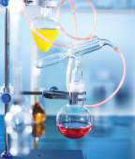
طرق فصل المواد المخاليط
المخاليط مزيج يتكون من مادتين أو أكثر، ويمكن أن تكون هذه المخاليط إما مخاليط متجانسة مثل:
(الحبر والماء، الشاي، عصير الفواكه، الهواء المحيط بنا)،
أو تكون مخاليطاً غير متجانسة مثل (الأرز وحبوب الحمص، المكسرات، السلطة، برادة الخشب وبرادة الحديد) مع أنه يوجد أمثلة كثيرة
في حياتنا على المخاليط إلا أن هناك طرقاً عدة نستطيع من خلالها فصل مكونات هذه المخاليط.
الوحدة
المادة و الطاقة
طرق فصل المواد المخاليط

Slide 3
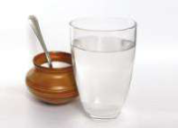
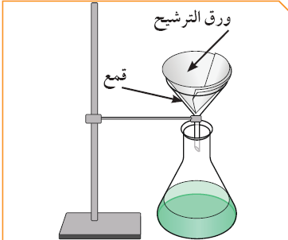
الترشيح :
تستخدم هذه الطريقة لفصل مادة صلبة عن مادة سائلة
(مخلوط غير متجانس) حيث تستخدم ورقة ترشيح مناسبة
وقمع فيمر السائل من خلال ورقة الترشيح وتبقى المادة
عالقة في ورقة الترشيح.
مثال على ذلك: فصل الرمل عن الماء حيث ينزل الماء من
خلال ورقة الترشيح ويبقى الرمل عالقاً في ورقة الترشيح.
ومن التطبيقات العملية على طريقة الترشيح : فصل السائل عن المخلوط مثل اللبن والجبن بالبيت.
الوحدة
المادة و الطاقة
طرق فصل المواد المخاليط

Slide 4
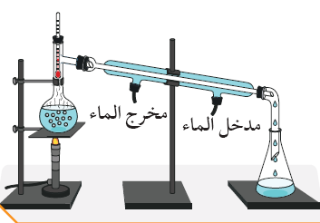
التقطير:
تعتمد هذه الطريقة على عمليتي التبخير ثم التكثيف.
حيث يتم تبخر السائل أولاً ومن ثم تمريره على منطقة باردة لتكثيفه.
مثال عليها: فصل كبريتات النحاس الزرقاء عن الماء
ملاحظات مهمة:
1. تعتمد عملية التقطير على عملية تبخير يعقبها عملية تكثيف.
2. بعملية التقطير نحصل على المذاب وعلى المذيب.
3. من التطبيقات العملية على التقطير: تحلية مياه البحر واستخلاص العطور وفصل مشتقات النفط عن بعضها.
الوحدة
المادة و الطاقة
طرق فصل المواد المخاليط

